Slide 1
МУНИЦИПАЛЬНОЕ БЮДЖЕТНОЕ ОБЩЕОБРАЗОВАТЕЛЬНОЕ УЧРЕЖДЕНИЕ ОДИНЦОВСКАЯ ГИМНАЗИЯ № 14 Предпринимательский проект в сфере организации сервиса. «Выездная автомойка - активный и прибыльный бизнес». Выполнили: Толстик Георгий 10 «А» класс, Шавин Павел 10 «А» класс

Slide 2
Цель | Открытие выездной автомойки, предполагающей использование сухого метода чистки. Место реализации проекта – город с населением 200 тыс. человек.
Задачи | организовать деятельность ИП предприятия, направленного на оказание услуг в сфере авто обслуживания; рассчитать расходную и доходную часть работы предприятия; проанализировать рентабельность и конкурентоспособность рынка автомобильного сервиса.

Slide 3
Концепция
Экономия ресурсов: Автомойка без воды требует значительно меньше ресурсов по сравнению с традиционными методами. Нет необходимости в подключении к водопроводу или установке сложных систем очистки воды.
Мобильность и гибкость: Сухие автомойки могут работать в любом месте, где это удобно клиенту — во дворе, на парковке, возле офиса или дома. Это позволяет существенно расширить охват аудитории.
Экологичность: Использование сухих моющих средств минимизирует загрязнение окружающей среды, что особенно важно в условиях современного экологического кризиса.
Низкие операционные затраты: В отличие от традиционных автомоек, сухая мойка не требует значительных затрат на оборудование и оплату коммунальных услуг. Это позволяет сократить постоянные расходы бизнеса.

Slide 4
Характеристика сухой мойки автомобиля.
Преимущества | Недостатки
- для мойки не требуется вода; - от чистки не остается царапин, разводов; - отсутствие повреждений и сколов, которые могут появиться при стандартной мойке; - средство для очистки разлагается почти стопроцентно, что обеспечивает экологичность и безопасность используемых средств. | - труднодоступные места сложно прочистить; - для автомобилей с сильным загрязнением этот способ мойки неэффективен в связи с большим расходом; - при такой мойке днище и подкрылки не затрагиваются.

Slide 5
Документы, которые нужно собрать для регистрации ИП и ООО. Для ИП: заявление по форме Р21001, ИНН, паспорт, квитанция об оплате госпошлины на 800 рублей (при подаче онлайн не требуется), заявление на выбор специального налогового режима. Для ООО: Заявление по форме Р11001, Решение об учреждении компании (если открываетесь в одиночку), протокол собрания об открытии фирмы (если открываетесь с партнёрами-учредителями), квитанция об оплаты госпошлины 4 тыс. рублей (при регистрации онлайн не требуется), устав компании, документы о праве открыть бизнес по конкретному адресу

Slide 6
Примерный план продвижения услуг выездной автомойки.
№ | Наименование | Первый год (по кварталам), руб. |  |  |  | Итого, руб.
 |  | 1 квартал | 2 квартал | 3 квартал | 4 квартал
Всего: |  | 13000 | 14000 | 16000 | 16000 | 59000
1 | Печатная реклама | 2000 | 2000 | 2000 | 2000 | 8000
2 | Наружная реклама | 6000 | 6000 | 6000 | 6000 | 24000
3 | Создание и обслуживание сайта | 0 | 3000 | 5000 | 5000 | 13000
4 | Интернет | 5000 | 3000 | 3000 | 3000 | 14000

Slide 7
Оплаты труда.
№ | Должность | Оклад, руб. | Кол-во, чел | Итого, руб.
1 | Руководитель | 35 000 | 1 | 35 000
2 | Мойщик | 30 000 | 4 | 120 000
3 | Оператор | 20 000 | 1 | 20 000
 | Итого |  |  | 175 000
 | Социальные отчисления: |  |  | 41 400,00
 | Итого с отчислениями: |  |  | 216 4000

Slide 8
Инвестиционные затраты
 | Наименование | Сумма, руб.
Оборудование
1 | Аренда парковки | 30 000
Нематериальные средства
2 | Рекламные расходы | 59 000
3 | Регистрация бизнеса | 5 000пек
Оборотные средства
4 | Закупка сырья и материалов | 128 600
5 | Оборотные средства | 100 000
 | Итого | 322 000

Slide 9
Постоянные затраты в месяц.
 | Наименование | Сумма в мес., руб.
1 | Реклама | 59 000
2 | Аренда парковки | 30 000
3 | ФОТ с отчислениями | 216 400
4 | Прочее | 7000
 | Итого | 312 400

Slide 10
Выручка за один месяц. Декабрь 2024.
 | Количество заказов | Цена за один заказ рублей. | Стоимость за все заказы.
1.Заказов автомойки с выездом в месяц | 240 | х | х
1.Стоимость автомойки с выездом | х | 550 | 132 000
2.Заказов уборки салона в месяц | 120 | х | х
2. Стоимость уборки салона | х | 250 | 30 000
3. Заказов нанополировки кузова | 60 | х | х
3. Стоимость нанополировки кузова | х | 650 | 39 000
4. Заказов «жидкого стекла» | 1 | х | х
4.Стоимость «жидкого стекла» |  | 10 000 | 10 000
Выручка |  |  | 211 000

Slide 11
Виды рисков и пути их решения.
Повышение закупочных цен на сырье и материалы | применение грамотного выборы поставщиков и заключение долгосрочных договоров, где оговариваются все необходимые условия, которые предусматривают материальную ответственность поставщика при их нарушении.
Недостаточный уровень спроса | имеет сезонность плохо известен метод сухой мойки возможное сокращение доходов населения требуется проведении рекламной и ценовой политики, стимулирование повторных покупок и т.д.
Реакция конкурентов | создание своей клиентской базы, постоянный мониторинг рынка, наличие программы лояльности клиентов и формирование конкурентных преимуществ.

Slide 12
Проблемы с персоналом низкая квалификация, текучесть кадров, отсутствие мотивации сотрудников | подбора персонала, прием на работу сотрудников, отвечающих всем требованиям, предусмотреть премиальную мотивацию сотрудников;
Снижение репутации автомойки в кругу целевой аудитории при снижении качества услуг | постоянный контроль качества обслуживания путем внедрения на сайте функции оценивания заказа. В случае выявления негативных отзывов необходимо проведение корректирующих мероприятий;

Slide 13
Технологические и имущественные риски | снизить эти риски возможно при регулярном контроле за оборудованием и установлению норм использования сырья и материалов.
Изменение нормативного и регулирующего законодательства | Правильный выбора формы управления и налогообложения.

Slide 14
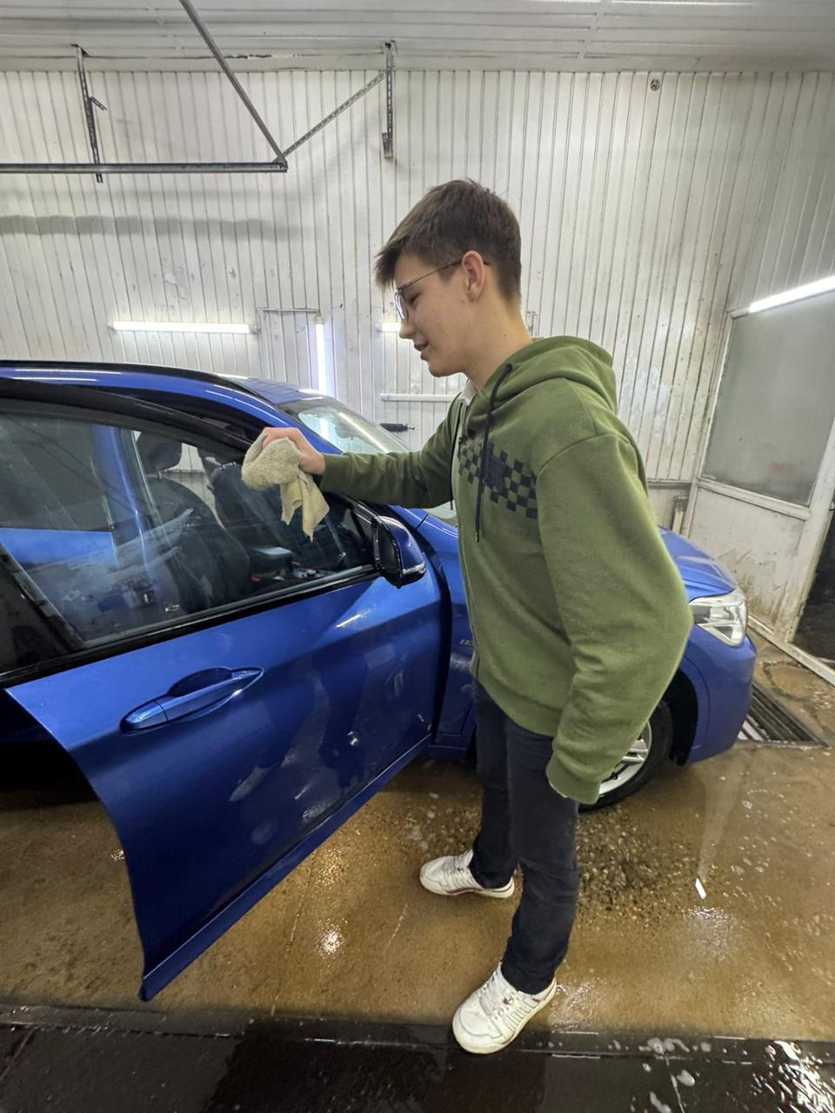
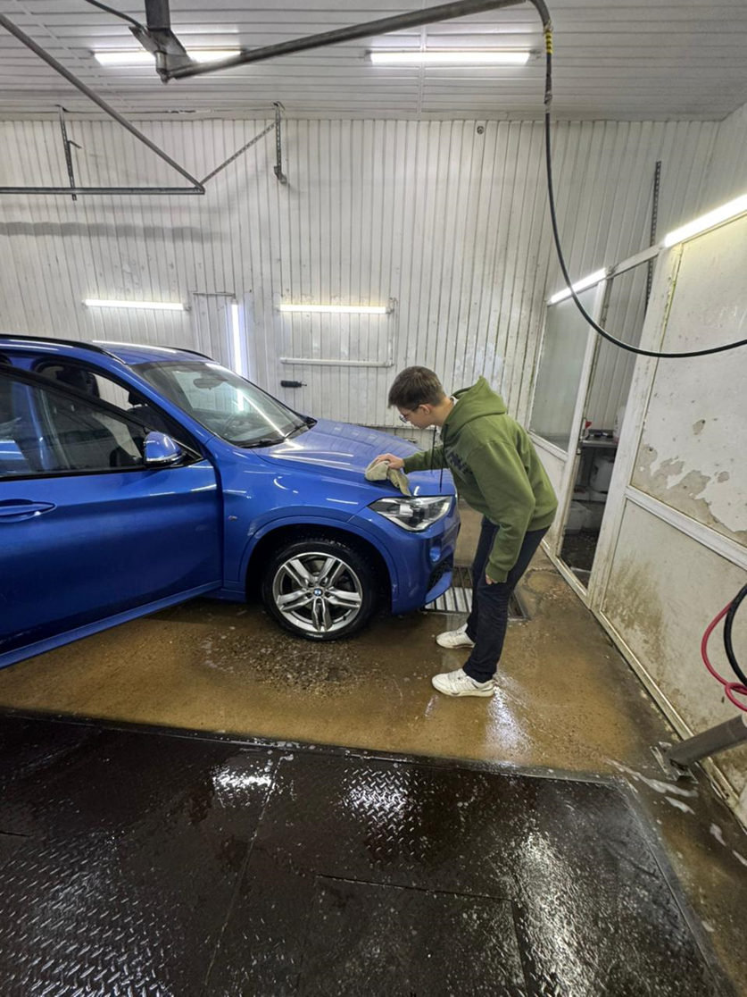
Наша работа на стационарной автомойке.

Slide 15
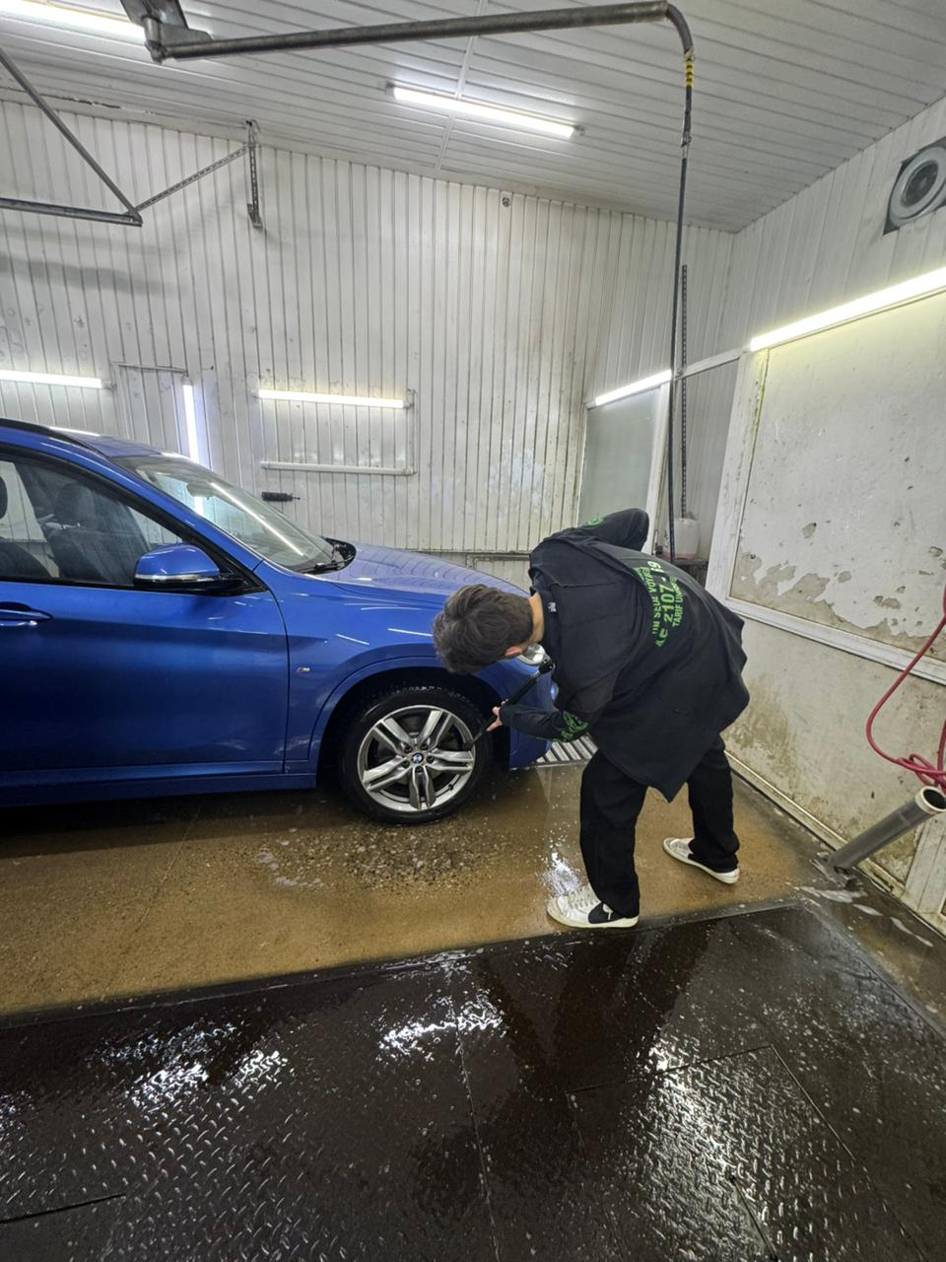
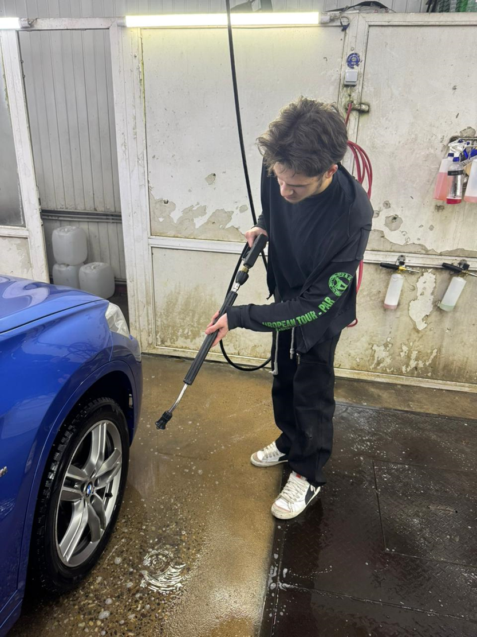
Мойка дисков.

Slide 16
Полировка автомобилей.

Slide 17
Выездная автомойка – сервис, который предоставляет услуги по обслуживанию автомобиля с выездом по указанному заказчиком адресу. Заказы принимаются звонков и онлайн-заявок на сайте компании. Клиенты оставляют заявки со указанием точного адреса, выбирают требующиеся услуги и получают расчет стоимости заказа. Данная информация поступает к персоналу, которые оперативно выезжают на место и оказывают услуги по обслуживанию автомобиля. Мобильная мойка сухим методом занимает около 20-30 минут в зависимости от степени загрязнения автомобиля.

Slide 18
Целевой аудиторией выездной автомойки являются автовладельцы с уровнем достатка «средний» и «выше среднего». Характеристик потенциальных потребителей: недостаток свободного времени, принятие рациональных решений, бережное отношение к своему автомобилю, приоритет использования экологических средств, при повторном заказе – уверенность в высоком качестве предоставляемых услуг.

